Slide 1



الأولى
إعدادي
مادَّةُ اللُّغةِ العَربيَّةِ
4- الطلاقة والفهم على مستوى نص متوسط الطول
اللبنة
الثالث
الأسبوع
الرابعة
الحصة
أجتاز الرائز لأقوم درجة تحكمي في اللبنة 4 ص: 93
الموضوع
Notes:
‹#›

Slide 2



هيكلة اللبنات :
النص الطويل
النص متوسط الطول
النص القصير
الفقرة
الجملة
الطلاقة
أنتم هنا
الفهم
اللبنة 5
اللبنة4
اللبنة 3
اللبنة 2
اللبنة 1

Slide 3
مسار حصص المعالجة المكثفة
الرائز
أستمع و أفهم
أقرأ بطلاقة و أفهم
حصة 35
حصة 8
حصة 7
حصة 6
حصة 5
حصة 4
حصة 3
حصة 2
حصة 1
أنجز نشاطا توليفيا
أنجز نشاطا توليفيا

Slide 4
هيكلة حصص الأسبوع :
أقرأ بطلاقة وأفهم نصا حجاجيا في التعبير عن موقف
الحصة 1
أقرأ بطلاقة وأفهم نصا سرديا عن قصة متخيلة
الحصة 2
أنجز أنشطة توليفية للبنة 4
الحصة 3
أجتاز الرائز لأقوم درجة تحكمي في اللبنة 4 ص 93
الحصة 4

Slide 5
توجيهات ديداكتيكية لهذه الحصة

Slide 6


دلالة الأيقونات الخاصة بالأستاذ(ة) :
صفحات خاصة بالأستاذ(ة)
تعليمات وتوضيحات موجهة للتلميذ(ة)
(يخاطب بها الأستاذ التلاميذ بصوت مسموع)
صفحة في كراسة المتعلم
نشاط ذو أولوية ينجز في القسم
نشاط اختياري يُستغنى عنه عند عدم توفر الوقت.

Slide 7




دلالة الأيقونات الخاصة بالمتعلم :
ضوابط القسم
استعمال الألواح للإجابة
الممارسة المستقلة
الممارسة الموجهة الثنائية

Slide 8




من يذكرنا بالضوابط التي ينبغي الالتزام بها داخل الفصل؟
ضوابط القسم
يختار المدرس 3 متعلمين للتذكير بضوابط العمل داخل الفصل,
أشارك بفعالية، وأطلب الإذن عند المشاركة
أنتبه عندما يتحدث أستاذي، وأصغي بعناية لحديث زملائي وزميلاتي
أطرح أسئلتي كلما كان أمر ما غير واضح بالنسبة إلي
أنجز واجباتي وأنشطتي الصفية والمنزلية بجدية

Slide 9

هيكلة حصة الرائز
10 دقائق
افتتاح الحصة افتتاح الحصة (النشاط الاعتيادي- مراقبة الانجاز القبلي- التصريح بالأهداف)
1
10 دقيقة
أقرأ نص الانطلاق بطلاقة وأقوم أدائي في القراءة
2
أنجز أسئلة الفهم الخاصة بالرائز
3
20 دقيقة
10 دقائق
أصحح إنجازي وأقوم أدائي في الفهم
4
اختتام الحصة – تغذية راجعة.
5
05 دقائق

Slide 10


افتتاح الحصة:
أ- نشاط اعتيادي
4 دقائق

Slide 11




النشاط الاعتيادي : سنبدأ حصتنا بحكمة، ومن توصل منكم إلى الحل في أقل من دقيقتين يلقب ب « حكيم » هذه الحصة:
بوضح المدرس النشاط للمتعلمين، وبعدها يدعوهم إلى البحث عن الحل في أقل من دقيقتين، ثم يستمع إلى إجابات بعضهم.
أكمل الحكمة الآتية بما يناسب:(سَهر - نَامَ - أضاع) (النجومِ - المُحَالِ - الصَباح)
مَنْ طَلَبَ العُلا ............ اللَّيَالِي،
وَمَنْ طَلَبَ العُلا بِغَيْرِ كَدٍّ
أَضَاعَ العُمْرَ فِي طَلَبِ..............

Slide 12


بعد سماع إجاباتكم، الحل هو: 12
ينوه المدرس بعمل المتعلمين، ويقدم لقب «الحكيم " للمتعلم الذي توصل إلى الحل. ويطلب منه أن يشرح للتلاميذ سيرورة تفكيره وكيف توصل للجواب، وأن يشرح معنى الحكمة لزملائه
أكمل الحكمة الآتية بما يناسب:(سَهر - نَامَ - أضاع) (النجومِ - المُحَالِ - الصَباح)
مَنْ طَلَبَ العُلا سَهر اللَّيَالِي،
وَمَنْ طَلَبَ العُلا بِغَيْرِ كَدٍّ
أَضَاعَ العُمْرَ فِي طَلَبِ المُحَالِ.

Slide 13
ب- مراقبة إنجاز الواجبات المنزلية
4 دقائق

Slide 14
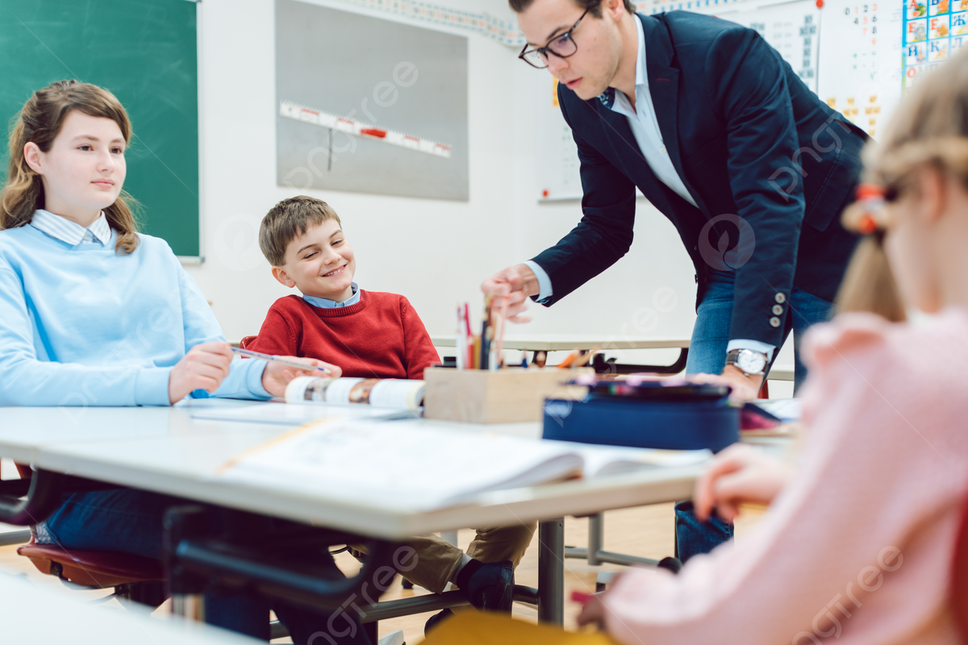
مراقبة انجاز التلاميذ الواجبات المنزلية
يراقب المدرس مدى إنجاز التلاميذ الواجبات المنزلية مع تقديم التغذية الراجعة الفورية لهم ( يكفي الاستاذ بعينة من التلاميذ في كل حصة).

Slide 15

ب- التصريح بالأهداف دقيقتان ( 02)

Slide 16

في هذه الحصة، ستقومون بتقييم مدى تمكنكم من الأهداف المرتبطة باللبنة الرابعة، وهي:
يوضح الاستاذ الاهداف من هذه الحصة ، ويوضح التعليمات وطريقة الإنجاز ( سيتوزع الانجاز على مرحلتين: التقويم الذاتي للطلاقة، ثم التقويم الذاتي للفهم)
قراءة نص متوسط الطول بِطَلَاقَةٍ.
فمهم المعاني المباشرة والضمنية لنص متوسط الطول .

Slide 17


النشاط الأول
أقرأ نص الانطلاق بطلاقة وأقوم أدائي
10 دقائق

Slide 18
أَقْرَأُ النص بِطَلاقَةٍ
كَانَ حُنَينُ بَائِعَ أَحْذِيَةٍ فِي سُوقٍ مِنْ أَسْوَاقِ العِرَاقِ، وَكَانَ مَشْهُورًا بِصِنَاعَتِهِ، فَأَرَادَ أَعْرَابِيٌّ أَنْ يَشْتَرِيَ مِنْهُ خُفَّيْنِ، فَسَاوَمَهُ فِيهِمَا، لَكِنَّهُ اخْتَلَفَ مَعَهُ حَتَّى أَغْضَبَهُ بِمُرَاوَغَاتِهِ وَكَلَامِهِ القَبِيحِ. فَقَرَّرَ حُنَيْنٌ غَيْظَ ذَلِكَ الأَعْرَابِيِّ وَالثَّأْرَ مِنْهُ، حَيْثُ رَاقَبَهُ حَتَّى عَرَفَ اتِّجَاهَ طَرِيقِهِ، فَسَبَقَهُ إِلَى الطَّرِيقِ، وَطَرَحَ أَحَدَ الخُفَّيْنِ، وَبَعْدَ مَسَافَةٍ غَيْرِ بَعِيدَةٍ أَلْقَى بِالْخُفِّ الآخَرِ. وَاخْتَبَأَ يَتَرَقَّبُهُ.
وَلَمَّا وَصَلَ الأَعْرَابِيُّ إِلَى مَكَانِ الخُفِّ الأَوَّلِ، رَآهُ فَعَرَفَهُ، فَقَالَ مُتَحَسِّرًا: مَا أَشْبَهَهُ بِخُفَّيْ حُنَيْنٍ الَّلذَيْنِ كُنْتُ أُرِيدُ شِرَاءَهُمَا مِنْهُ، فَلَوْ كَانَ الآخَرُ مَعَهُ لَأَخَذْتُهُ! فَتَرَكَهُ وَسَارَ فِي طَرِيقِهِ.
وَبَعْدَ مَسَافَةٍ، وَجَدَ الخُفَّ الثَّانِيَ، فَنَدِمَ عَلَى تَرْكِ الأَوَّلِ، فَأَخَذَهُ وَمَضَى فِي طَلَبِ الأَوَّلِ، تَارِكًا نَاقَتَهُ فِي ذَلِكَ المَكَانِ. لَحْظَتَهَا، خَرَجَ حُنَيْنُ مِنْ مَخْبَئِهِ، وَأَخَذَ نَاقَةَ الأَعْرَابِيِّ بِمَا عَلَيْهَا مِنْ أَغْرَاضٍ وَهَدَايَا قَيِّمَةٍ. بَعْدَ مُدَّةٍ قصيرةٍ، رَجَعَ الأَعْرَابِيُّ إِلَى مَكَانِ نَاقَتِهِ، فَلَمْ يَجِدْهَا، فَأَقْبَلَ رَاجِعًا إِلَى قَرْيَتِهِ، وَمَا مَعَهُ إِلَّا الخُفَّانِ.
فَاسْتَغْرَبَ قَوْمُهُ عَوْدَتَهُ مُتَرَجِّلًا، فَسَأَلُوهُ: مَاذَا جِئْتَ بِهِ مِنْ سَفَرِكَ يَا رَجُلُ؟ قَالَ: جِئْتُكُمْ بِخُفَّيْ حُنَيْن.
فَذَهَبَ جَوابُه هَذا مَثَلًا يُضْرَبُ عِنْدَ الرُّجُوعِ بِالخَيْبَةِ.

Slide 19

- الممارسة المستقلة: أقرأ الآن النص بطلاقة.
يتناوب التلاميذ على قراءة جمل من النص بطلاقة دون تدخل فوري من الأستاذ)ة(، ثم يقدم الأستاذ)ة( تغذية راجعة بعد انتهاء كل تلميذ من قراءة الجملة المطلوبة، بناء على معايير القراءة السليمة: السلامة من الأخطاء- الاسترسال- تمثل المعنى.
ثم يدعوهم إلى تقويم أدائهم القرائي بشكل ذاتي في صفحة الرائز بالكراسة وفق المعايير المحددة في الكراسة ص 74

Slide 20

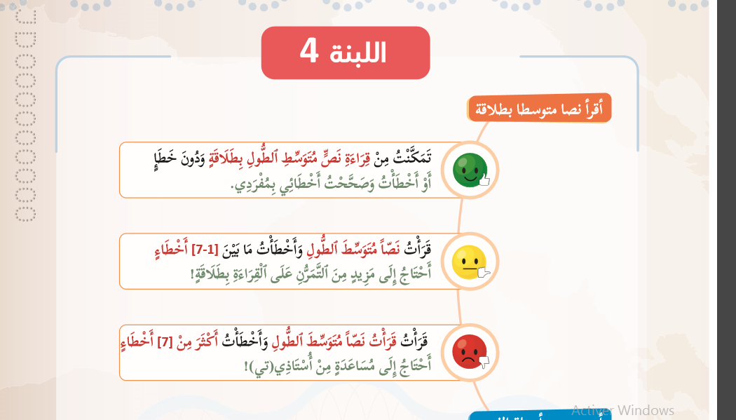
التقويم الذاتي: أقوم أدائي القرائي ذاتيا.
يطلب الأستاذ من التلاميذ أن يقوموا أداءهم القرائي ذاتيا بوضع دائرة أمام الرمز الموافق لإنجازهم القرائي في الجهة الخاصة بذلك على الكراسة.
أحرص على التقويم الذاتي المنتظم لأدائي القرائي وفق المعايير المثبتة بالكراسة ص 74

Slide 21

النشاط الثاني
أجيب عن أسئلة الفهم الخاصة بالرائز 20 دقيقة

Slide 22

الآن، سننتقل إلى فهم المعاني المباشرة للنص، من خلال الإجابة عن الأسئلة المثبتة في الكراسة ص 93 – 94 .
اقرأ النص أَعْلَاهُ قِرَاءَةً مُتَأَنِّيَةً، ثُمَّ أَجِبْ عَنِ الأَسْئِلَةِ الآتِيَةِ:
درجة التحكم | اختر من ضمن الأجوبة المقترحة لكل مطلب الجواب الصحيح |  | أسئلة الفهم | رقْم السُّؤَالُ
[0-1] ...... |  | المغرب | أَيْنَ دَارَتْ أَحْدَاثُ القِصَّةِ؟ | 1
 |  | مِصْر
 |  | العِراق
 |  | الحجاز
[0-1] ...... |  | حُنَيْنٌ، الإِسْكَافِيُّ، بَائِعُ الأَوَانِي | شَخْصِيَّاتُ القِصَّةِ هِيَ: | 2
 |  | حُنَيْنٌ، القَوْمُ، التُّجَّارُ
 |  | القَوْمُ، الإِسْكَافِيُّ، الشُّرْطَةُ
 |  | حُنَيْنٌ، الأَعْرَابِيُّ، القَوْمُ.
[0-1] ...... |  | طرْحُ حُنَيْن الخُفَّيْنِ بِشَكْلٍ مُتَبَاعِدٍ فِي طَرِيقِ الأَعْرَابِيِّ. | رَتِّبِ الأَحْدَاثَ وَفْقَ وُرُودِهَا فِي النَّصِّ. | 3
 |  | عَوْدَةُ الأَعْرَابِيِّ إِلَى قَوْمِهِ مُجَرَّدًا مِنْ أَغْرَاضِهِ وَنَاقَتِهِ.
 |  | طَمَعُ الأَعْرَابِيِّ فِي الحُصُولِ عَلَى الخُفَّيْنِ.
 |  | اختلاف الاعرابي مع حنين حول ثمن الخُفَّيْنِ.
[0-1] ...... |  | نَصْبُ حُنَيْن كَمِينًا لِلأَعْرَابِيِّ لِلثَّأْرِ مِنْ تَصَرُّفِهِ القَبِيحِ. | مَا الحَدَثُ الوَارِدُ فِي المَقْطَعِ الأَوَّلِ مِنَ النَّصِّ؟ | 4
 |  | نَصْبُ حُنَيْن كَمِينًا لِلأَعْرَابِيِّ جَزَاءَ مَعَامَلَتِهِ الحَسَنَةِ.
 |  | اتِّفَاقُ حُنَيْن مَعَ الأَعْرَابِيِّ حَوْلَ سِعْرِ الخُفَّيْنِ.
 |  | اتِّفَاقُ حُنَيْنٍ مَعَ الأَعْرَابِيِّ حَوْلَ الطَّرِيقِ.

Slide 23
درجة التحكم | اختر من ضمن الأجوبة المقترحة لكل مطلب الجواب الصحيح |  | أسئلة الفهم | رقْم السُّؤَالُ
[0-1] ...... |  | الشَّجَاعَةُ فِي مُوَاجَهَةِ المَوَاقِفِ الصَّعْبَةِ | مَا الصِّفَاتُ الَّتِي اتَّصَفَ بِهَا الأَعْرَابِيُّ مِنْ خِلَالِ تَصَرُّفِهِ؟ | 5
 |  | حُسْنُ التَّخْطِيطِ وَالتَّدْبِيرِ
 |  | الطَّمَعُ وَسُوءُ التَّقْدِيرِ
 |  | الحَذَرُ الشَّدِيدُ فِي السَّفَرِ
[0-1] ...... |  | أَمْوَالَهُ الَّتِي دَفَعَهَا لِحُنَيْن | مَاذَا ضَيَّعَ الأَعْرَابِيُّ فِي النِّهَايَةِ؟ | 6
 |  | الخُفَّين اللذين اشْتَرَاهُمَا مِنْ حُنَيْن
 |  | طَرِيقَ العَوْدَةِ إِلَى قَرْيَتِهِ
 |  | نَاقَتَهُ وَمَا عَلَيْهَا مِنْ أَغْرَاضٍ وَهَدَايَا
[0-1] ...... |  | لِأَنَّ الأَعْرَابِيَّ سَرَقَ خُفَّيْهِ. | لِمَاذَا قَرَّرَ حُنَيْن الاِنْتِقَامَ مِنَ الأَعْرَابِيِّ؟ | 7
 |  | لِأَنَّ الأَعْرَابِيَّ أَغْضَبَهُ بِكَلَامِهِ القَبِيحِ أَثْنَاءَ المُساوَمَةِ.
 |  | لِأَنَّ الأَعْرَابِيَّ لَمْ يَدْفَعْ ثَمَنَ الخُفَّيْنِ.
 |  | لِأَنَّ الأَعْرَابِيَّ نَشَرَ إِشَاعَةً عَنْ صِنَاعَتِهِ.
[0-1] ...... |  | لِأَنَّهُ طَمَعَ فِي الحُصُولِ عَلَى الخُفَّيْنِ بِشَكْلٍ مَجَّانِيٍّ. | مَا سَبَبُ عَوْدَةِ الأَعْرَابِيِّ إِلَى قَوْمِهِ خَائِبًا مِنْ دُونِ رَاحِلَتِهِ؟ | 8
 |  | لِأَنَّهُ بَاعَ نَاقَتَهُ لِيَشْتَرِيَ الخُفَّيْنِ.
 |  | لِأَنَّ نَاقَتَهُ مَرِضَتْ فِي الطَّرِيقِ.
 |  | لِأَنَّهُ تَعَرَّضَ لِهُجُومٍ مِنْ قِطَاعِ الطُّرُقِ.

Slide 24
درجة التحكم | اختر من ضمن الأجوبة المقترحة لكل مطلب الجواب الصحيح |  | أسئلة الفهم | رقْم السُّؤَالُ
[0-1] ...... |  | اسْتَقْبَلُوهُ بِتَكْرِيمٍ كَبِيرٍ. | كَيْفَ تَصِفُ مَوْقِفَ القَوْمِ مِنْ عَوْدَةِ الأَعْرَابِيِّ بِخُفَّيْنِ فَقَط؟ | 9
 |  | اسْتَغْرَبُوا وَسَخِرُوا مِنْهُ لِأَنَّهُ عَادَ خَالِيَ الوَفَاضِ.
 |  | فَرِحُوا بِعَوْدَتِهِ وَاحْتَفَلُوا مَعَهُ.
 |  | تَجَاهَلُوا عَوْدَتَهُ وَلَمْ يَلْتَفِتُوا إِلَيْهِ.
[0-1] ...... |  | عَلَى ثِقَتِهِ الكَبِيرَةِ فِي حُنَيْن. | عَلَى مَاذَا يَدُلُّ تَرْكُ الأَعْرَابِيِّ نَاقَتَهُ عِنْدَ الخُفِّ الثَّانِي؟ | 10
 |  | عَلَى مَعْرِفَتِهِ بِالخُطَّةِ مُسْبَقًا.
 |  | عَلَى طَمَعِهِ وَسُوءِ تَقْدِيرِهِ لِلأُمُورِ.
 |  | عَلَى اهْتِمَامِهِ بِنَاقَتِهِ.
[0-1] ...... |  | عُدْتُ بِلَا خُفَّيْ حُنَيْن | مَا جَوَابُ الأَعْرَابِيِّ حِينَمَا سَأَلَهُ قَوْمُهُ؟ | 11
 |  | عُدْتُ بِهَدَايَا حُنَيْن.
 |  | عُدْتُ بِخُفَّيْ حُنَيْن
 |  | عُدْتُ بِرَاحِلَةِ حُنَيْن.
[0-1] ...... |  | الاجْتِهَادِ وَالصَّبْرِ | قِصَّةُ حُنَيْنٍ مَعَ الإِسْكَافِيِّ، تُضْرَبُ مَثَلًا فِي: | 12
 |  | الإِخْفَاقِ وَالنَّجَاحِ
 |  | النَّجَاحِ وَالاجْتِهَادِ
 |  | الخَيْبَةِ وَالإِخْفَاقِ

Slide 25

النشاط الرابع
أصحح إنجازي وأقوم أدائي
10 دقائق

Slide 26
الآن، لنصحح الإجابات.( التصحيح الجماعي ثم التصحيح الفردي للإنجازات)
درجة التحكم | اختر من ضمن الأجوبة المقترحة لكل مطلب الجواب الصحيح |  | أسئلة الفهم | رقْم السُّؤَالُ
[0-1] ...... |  | المغرب | أَيْنَ دَارَتْ أَحْدَاثُ القِصَّةِ؟ | 1
 |  | مِصْر
 |  | العِراق
 |  | الحجاز
[0-1] ...... |  | حُنَيْنٌ، الإِسْكَافِيُّ، بَائِعُ الأَوَانِي | شَخْصِيَّاتُ القِصَّةِ هِيَ: | 2
 |  | حُنَيْنٌ، القَوْمُ، التُّجَّارُ
 |  | القَوْمُ، الإِسْكَافِيُّ، الشُّرْطَةُ
 |  | حُنَيْنٌ، الأَعْرَابِيُّ، القَوْمُ.
[0-1] ...... | 2 | طرْحُ حُنَيْن الخُفَّيْنِ بِشَكْلٍ مُتَبَاعِدٍ فِي طَرِيقِ الأَعْرَابِيِّ. | رَتِّبِ الأَحْدَاثَ وَفْقَ وُرُودِهَا فِي النَّصِّ. | 3
 | 4 | عَوْدَةُ الأَعْرَابِيِّ إِلَى قَوْمِهِ مُجَرَّدًا مِنْ أَغْرَاضِهِ وَنَاقَتِهِ.
 | 3 | طَمَعُ الأَعْرَابِيِّ فِي الحُصُولِ عَلَى الخُفَّيْنِ.
 | 1 | اختلاف الاعرابي مع حنين حول ثمن الخُفَّيْنِ.
[0-1] ...... |  | نَصْبُ حُنَيْن كَمِينًا لِلأَعْرَابِيِّ لِلثَّأْرِ مِنْ تَصَرُّفِهِ القَبِيحِ. | مَا الحَدَثُ الوَارِدُ فِي المَقْطَعِ الأَوَّلِ مِنَ النَّصِّ؟ | 4
 |  | نَصْبُ حُنَيْن كَمِينًا لِلأَعْرَابِيِّ جَزَاءَ مَعَامَلَتِهِ الحَسَنَةِ.
 |  | اتِّفَاقُ حُنَيْن مَعَ الأَعْرَابِيِّ حَوْلَ سِعْرِ الخُفَّيْنِ.
 |  | اتِّفَاقُ حُنَيْنٍ مَعَ الأَعْرَابِيِّ حَوْلَ الطَّرِيقِ.

Slide 27
درجة التحكم | اختر من ضمن الأجوبة المقترحة لكل مطلب الجواب الصحيح |  | أسئلة الفهم | رقْم السُّؤَالُ
[0-1] ...... |  | الشَّجَاعَةُ فِي مُوَاجَهَةِ المَوَاقِفِ الصَّعْبَةِ | مَا الصِّفَاتُ الَّتِي اتَّصَفَ بِهَا الأَعْرَابِيُّ مِنْ خِلَالِ تَصَرُّفِهِ؟ | 5
 |  | حُسْنُ التَّخْطِيطِ وَالتَّدْبِيرِ
 |  | الطَّمَعُ وَسُوءُ التَّقْدِيرِ
 |  | الحَذَرُ الشَّدِيدُ فِي السَّفَرِ
[0-1] ...... |  | أَمْوَالَهُ الَّتِي دَفَعَهَا لِحُنَيْنٍ | مَاذَا ضَيَّعَ الأَعْرَابِيُّ فِي النِّهَايَةِ؟ | 6
 |  | الخُفَّين اللذين اشْتَرَاهُمَا مِنْ حُنَيْن
 |  | طَرِيقَ العَوْدَةِ إِلَى قَرْيَتِهِ
 |  | نَاقَتَهُ وَمَا عَلَيْهَا مِنْ أَغْرَاضٍ وَهَدَايَا
[0-1] ...... |  | لِأَنَّ الأَعْرَابِيَّ سَرَقَ خُفَّيْهِ. | لِمَاذَا قَرَّرَ حُنَيْنٌ الاِنْتِقَامَ مِنَ الأَعْرَابِيِّ؟ | 7
 |  | لِأَنَّ الأَعْرَابِيَّ أَغْضَبَهُ بِكَلَامِهِ القَبِيحِ أَثْنَاءَ المُساوَمَةِ.
 |  | لِأَنَّ الأَعْرَابِيَّ لَمْ يَدْفَعْ ثَمَنَ الخُفَّيْنِ.
 |  | لِأَنَّ الأَعْرَابِيَّ نَشَرَ إِشَاعَةً عَنْ صِنَاعَتِهِ.
[0-1] ...... |  | لِأَنَّهُ طَمَعَ فِي الحُصُولِ عَلَى الخُفَّيْنِ بِشَكْلٍ مَجَّانِيٍّ. | مَا سَبَبُ عَوْدَةِ الأَعْرَابِيِّ إِلَى قَوْمِهِ خَائِبًا مِنْ دُونِ رَاحِلَتِهِ؟ | 8
 |  | لِأَنَّهُ بَاعَ نَاقَتَهُ لِيَشْتَرِيَ الخُفَّيْنِ.
 |  | لِأَنَّ نَاقَتَهُ مَرِضَتْ فِي الطَّرِيقِ.
 |  | لِأَنَّهُ تَعَرَّضَ لِهُجُومٍ مِنْ قِطَاعِ الطُّرُقِ.

Slide 28
درجة التحكم | اختر من ضمن الأجوبة المقترحة لكل مطلب الجواب الصحيح |  | أسئلة الفهم | رقْم السُّؤَالُ
[0-1] ...... |  | اسْتَقْبَلُوهُ بِتَكْرِيمٍ كَبِيرٍ. | كَيْفَ تَصِفُ مَوْقِفَ القَوْمِ مِنْ عَوْدَةِ الأَعْرَابِيِّ بِخُفَّيْنِ فَقَط؟ | 9
 |  | اسْتَغْرَبُوا وَسَخِرُوا مِنْهُ لِأَنَّهُ عَادَ خَالِيَ الوَفَاضِ.
 |  | فَرِحُوا بِعَوْدَتِهِ وَاحْتَفَلُوا مَعَهُ.
 |  | تَجَاهَلُوا عَوْدَتَهُ وَلَمْ يَلْتَفِتُوا إِلَيْهِ.
[0-1] ...... |  | عَلَى ثِقَتِهِ الكَبِيرَةِ فِي حُنَيْنٍ. | عَلَى مَاذَا يَدُلُّ تَرْكُ الأَعْرَابِيِّ نَاقَتَهُ عِنْدَ الخُفِّ الثَّانِي؟ | 10
 |  | عَلَى مَعْرِفَتِهِ بِالخُطَّةِ مُسْبَقًا.
 |  | عَلَى طَمَعِهِ وَسُوءِ تَقْدِيرِهِ لِلأُمُورِ.
 |  | عَلَى اهْتِمَامِهِ بِنَاقَتِهِ.
[0-1] ...... |  | عُدْتُ بِلَا خُفَّيْ حُنَيْن. | مَا جَوَابُ الأَعْرَابِيِّ حِينَمَا سَأَلَهُ قَوْمُهُ؟ | 11
 |  | عُدْتُ بِهَدَايَا حُنَيْن.
 |  | عُدْتُ بِخُفَّيْ حُنَيْن.
 |  | عُدْتُ بِرَاحِلَةِ حُنَيْن.
[0-1] ...... |  | الاجْتِهَادِ وَالصَّبْرِ | قِصَّةُ حُنَيْن مَعَ الإِسْكَافِيِّ، تُضْرَبُ مَثَلًا فِي: | 12
 |  | الإِخْفَاقِ وَالنَّجَاحِ
 |  | النَّجَاحِ وَالاجْتِهَادِ
 |  | الخَيْبَةِ وَالإِخْفَاقِ

Slide 29
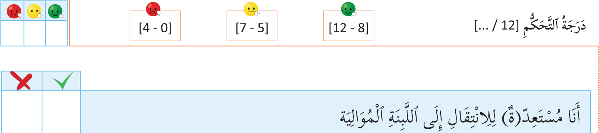
التقويم الذاتي: أقوم أدائي في الفهم القرائي ذاتيا.
يطلب الأستاذ من التلاميذ أن يقوموا أداءهم في الفهم القرائي ذاتيا بوضع دائرة أمام الرمز الموافق في الجهة الخاصة بذلك على الكراسة.
أحرص على التقويم الذاتي المنتظم لأدائي في الفهم القرائي
أحيط بدائرة الشكل الذي يرمز لدرجة تحكمي في فهم معاني النص.

Slide 30
اختتام الحصة – تغذية راجعة
05 دقائق

Slide 31


التغذية الراجعة
يقترح الأستاذ)ة( على التلاميذ مجموعة من الأنشطة بناء على الصعوبات والتعثرات المرصودة من خلال التقويم الذاتي للمتعلمين: القراءة بطلاقة – الفهم المباشر
هذه الأنشطة ( التغذية الراجعة) منها ما ينجز خلال الحصة ومنها ما يقدم للتلاميذ لإنجازه في المنزل ( واجبات منزلية) تتم مراقبتها في بداية الحصة القادمة
أَقْرَأُ النص بِطَلاقَةٍ
قراءة الكلمات والعبارات التي لا يزال التلاميذ يجدون صعوبة في قراءتها؛
أُجِيبُ عَنْ أَسْئِلَةِ الفَهْمِ
اقتراح أسئلة أخرى في الفهم المباشر والضمني، مثل:
من هو حُنين؟ وما هي حرفته؟
لماذا أغضب الأعرابي حُنينًا؟
لماذا أصبح قول "رجع بخُفَّي حُنين" مثلاً يُقال عند الرجوع بالخيبة؟
كيف تصرف الأعرابي عندما وجد الخف الثاني؟
ما رأيك في طريقة تصرّف حُنين؟ ولماذا؟
ماذا تعني عبارة "جئتكم بخفَّي حُنين" من حيث المشاعر؟ (فرح، خيبة، ندم، سعادة، ...؟)

Slide 32

وَصَلْنَا إِلَى نِهَايَةِ ٱلْحَصَّةِ. لَا تَنْسَوْا مُرَاجَعَةَ دُرُوسِكُمْ، وَإِنْجَازَ وَاجِبَاتِكُمْ.

